Slide 1
“Uso eficiente del Agua y la Energía”
Morelia, Michoacán
Noviembre 2012

Slide 2
Contenido
Programas y productos para el ahorro de Agua y energía
FONAGUA
Estudios, construcción de capacidades y nuevos productos
Estudio sector lechero en el centro del país
FONAGA Verde
Estudio sector empaques de frutas y hortalizas en México

Slide 3
FONAGUA: Antecedentes
Se requiere acelerar la inversión en la infraestructura hidroagrícola operada por las asociaciones de usuarios de riego.
Ello demanda esquemas de financiamiento que permitan perfiles de pago a largo plazo y esquemas de garantía que induzcan la participación de los Intermediarios Financieros
En este sentido, FIRA y la Comisión Nacional del Agua (CONAGUA) están implementando acciones para combinar recursos y crear el Fondo de Garantías para el Uso Eficiente del Agua (FONAGUA), para la administración de riesgos en los proyectos para la modernización de las áreas de riego.

Slide 4
FONAGUA: Propósito
FONAGUA es una herramienta para la administración de riesgos en los proyectos para la modernización de las áreas de riego que busca:
Elevar la eficiencia en el uso del agua en áreas compactas de riego, además de incrementar la productividad de los usuarios de riego con criterios de sostenibilidad de cuencas y acuíferos.
Fomentar infraestructura complementando los recursos federales, de los usuarios y el financiamiento a la inversión fija.
Incentivar la participación de los intermediarios financieros en el otorgamiento de crédito de largo plazo.

Slide 5
FONAGUA se establece con un monto inicial de $250 millones, aportados por CONAGUA.
Disposición de Garantías: conforme al esquema de facultades vigente para el Servicio de Garantía de FEGA.
Los intermediarios solicitarán la garantía del FONAGUA directamente a FEGA.
Dichos créditos no computan para los requerimientos de crédito que tengan los productores a nivel individual de acuerdo a los límites de financiamiento establecidos en FONAGA y en el Programa Especial para el Financiamiento de Largo Plazo a las Empresas Rurales.

Slide 6
La Garantía FONAGUA incentiva a los Intermediarios en proyectos de largo plazo
FONAGUA:
Para infraestructura hidroagrícola
Plazo hasta 20 años
Sujetos de Crédito: Asociaciones de Usuarios

Slide 7
Garantías para el desarrollo sostenible de los sectores agropecuario, forestal, pesquero y rural.
Objetivo
Incentivar la participación de los Intermediarios Financieros en el financiamiento de proyectos de inversión relacionados con la producción de fuentes renovables de energía y de biocombustibles, cubriendo de manera mutual los primeros incumplimientos que eventualmente llegaran a presentarse por parte de los acreditados.
Etapas
En su primer etapa, el FONAGA Verde se enfoca a
Proyectos de fuentes renovables de energía, biocombustibles, y eficiencia energética.

Slide 8
Proyectos elegibles
- Sistemas de Biodigestión
- Motogeneradores
- Cogeneración de Energía
- Sistemas solares Térmicos y Fotovoltaicos
- Energía Eólica
- Energía Minihidráulica
- Establecimiento de cultivos y multiplicación de semilla, plantas y material vegetativo para la producción de insumos de bioenergéticos
- Plantas Piloto y/o Proyectos Integrales de producción de biocombustibles
Sistemas de bombeo de alta eficiencia para el riego agrícola incluyendo las partes electromecánicas necesarias
Equipamiento accesorio para eficiencia energética
Modernización del sistema de enfriamiento a través de sistema de enfriamiento tipo “Chiller”
Cámaras de enfriamiento para la frutas y hortalizas
En el caso de proyectos no señalados en la relación anterior, FIRA se pronunciará sobre la elegibilidad con base en la conformidad que emita el Fondo de Transición y la SAGARPA.

Slide 9
Cobertura del FONAGA VERDE
El FONAGA VERDE constituirá reservas por Intermediario Financiero y Tipo de Crédito, de manera mutual y solidaria para cubrir primeras pérdidas en caso de presentarse incumplimientos. Se constituirán dos subcuentas conforme a lo siguiente:
Largo Plazo
Inversión Fija 20.00% del monto del crédito.
Corto Plazo
Capital de Trabajo 14.29% del monto del crédito.
Se manejarán independiente a las otras subcuentas del FONAGA

Slide 10
Algunas características de interés del
FONAGA Verde
2 MDD
Monto garantizado
0
Pagos de garantía
12 MDD Inversiones detonadas
90,000 Dlls monto promedio garantizado
93%
Créditos de largo plazo garantizados
490,000 Dlls
Monto promedio de crédito FIRA por proyecto
1 de cada 3 proyectos garantizados son biodigestores
Febrero 2011
Inicio de operaciones
Por cada dólar garantizado se invierten 6 dólares en proyectos de energía renovable
Otros tipos de proyectos son: sistemas solares fotovoltaícos, energía eólica, energía geotermica, etc.

Slide 11
Colaboración FIRA – Ministerio de Economía y Competitividad
Estudio de viabilidad:
Implantación de programas de eficiencia en el uso de agua y energía a través de acciones de cooperación y transferencia tecnológica.

Slide 12
Descripción
del estudio
Área de estudio: sector de bovino lechero de la región centro del país y se espera extrapolar los resultados a otras regiones lecheras.
Enfoque: identificar áreas de oportunidad, acciones y proyectos en materia de uso eficiente de agua y de energía.
Propósito: mediante transferencia de tecnología y conocimiento de empresas españolas apoyar a que productores pecuarios mexicanos complementen sus conocimientos y técnicas e incidir en el desarrollo sostenible del sector.
Costos: Cubiertos por medio de donación del Ministerio de Economía y Competitividad de España a FIRA, con recursos del Fondo para la Internacionalización de la Empresa (FIEM), participando como Agente el Instituto de Crédito Español (ICO).
Pago del estudio: el Ministerio realiza el pago directamente a la empresa consultora adjudicada.

Slide 13
El estudio
Metodología:
La colaboración de FIRA consistirá en proporcionar la información y documentos que le sean solicitados y se consideren útiles para la elaboración del estudio, así como el apoyo de personal e instalaciones cuando sea necesario.

Slide 14
Recopilación de datos

Slide 15
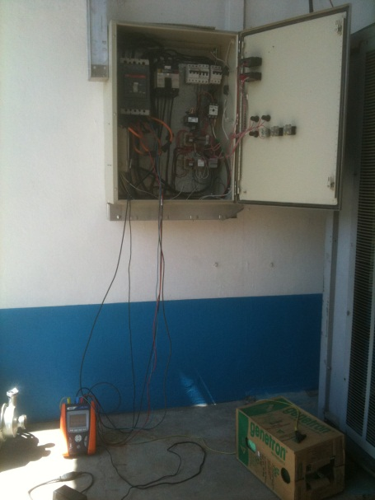
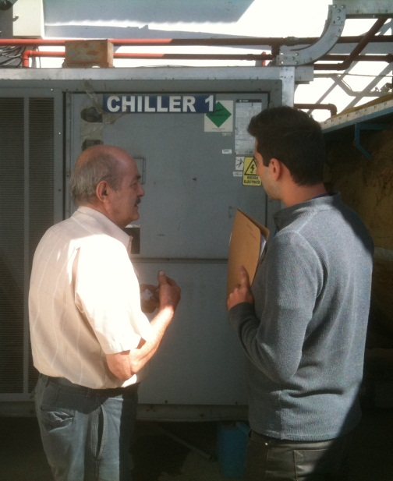
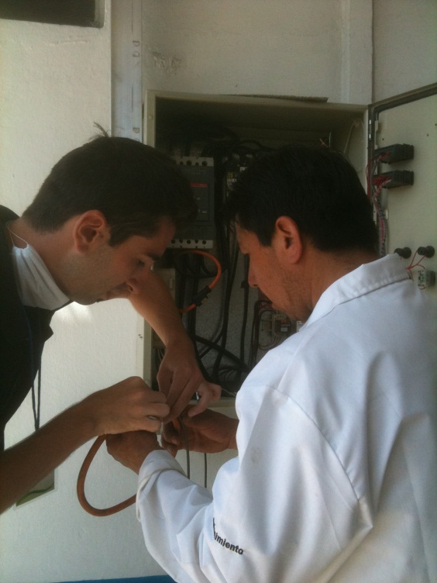
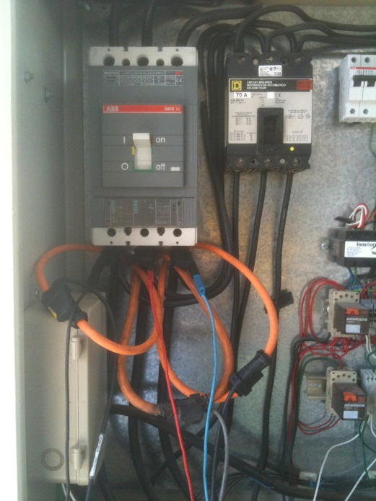
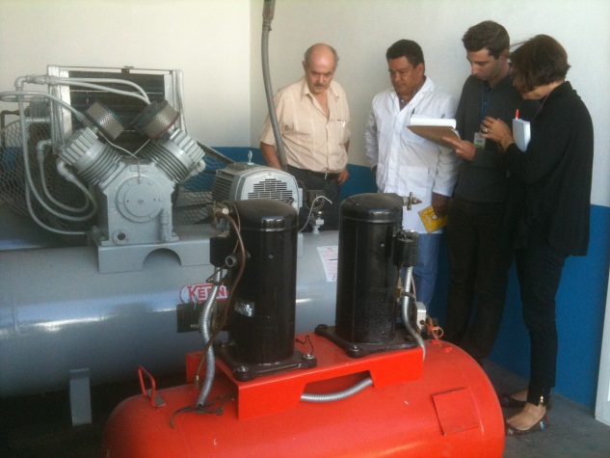
Recopilación de datos

Slide 16
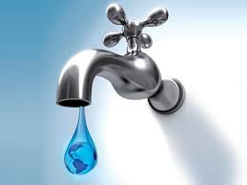
Estudio sector empaques de frutas y hortalizas en México
El objetivo del proyecto es “desarrollar una estrategia de mercado y mecanismos financieros efectivos para promover, a través de FIRA, programas de eficiencia energética y uso racional del agua”.

Slide 17
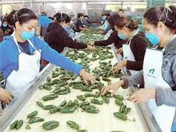
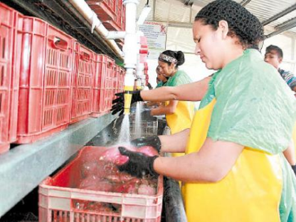
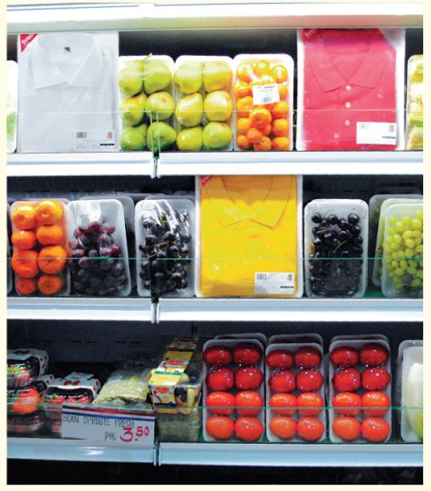
Estudio sector empaques de frutas y hortalizas en México
El proyecto integral tendrá una duración de 28 semanas y contempla la elaboración de un Analisis de pre-factibilidad, la selección de un sector a analizar, la elaboración de un estudio de mercado, definición de la estrategia a seguir y la implementación del programa.
Se definió una matriz de identificación de Áreas de Oportunidad en el campo mexicano para reducir el consumo de agua y hacer un uso eficiente de la energía. Con dicha matriz, las diferentes áreas de promoción de las Direcciones Regionales de FIRA, se definió un sector dentro del cual existan las mejores condiciones para lograr reducir de manera eficaz los consumos energéticos e hídricos del campo Mexicano: Sector de empaques de frutas y hortalizas.

Slide 18
Estudio sector empaques de frutas y hortalizas en México
Desarrollo de un cuestionario especializado
6 semanas para recopilar datos
100 empresas
24 ciudades / poblados
Más de 5,700 Km de recorrido

Slide 19
GRACIAS
Erick Rodríguez Maldonado
Subdirección de Banca de Inversión y Nuevos Productos
erodriguez@fira.gob.mx
01 800 999 FIRA (3472)
www.fira.gob.mx
Síguenos en twitter: @fira_mexico

